Slide 1
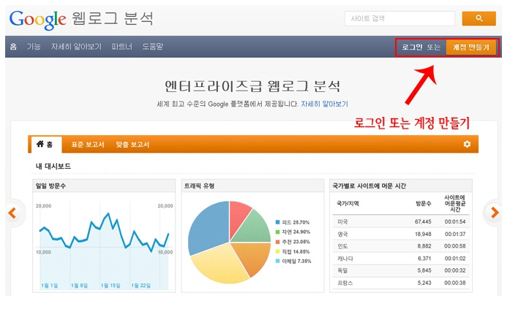
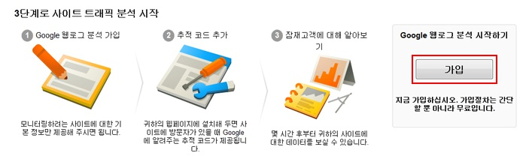
2
1. 아래 URL로 이동
http://www.google.com/analytics/
2. 로그인 또는 계정 만들기 클릭
3. 가입 클릭
3

Slide 2
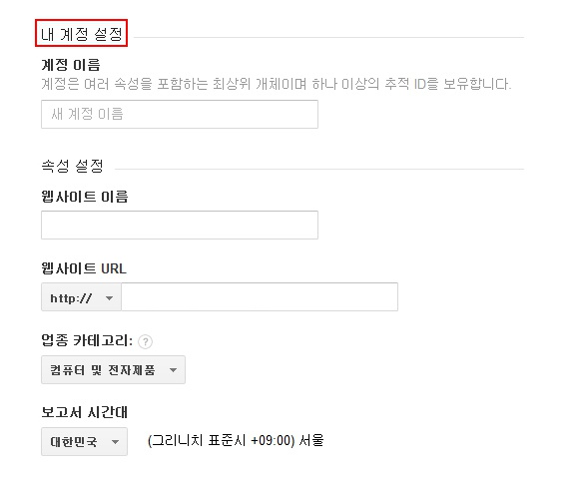
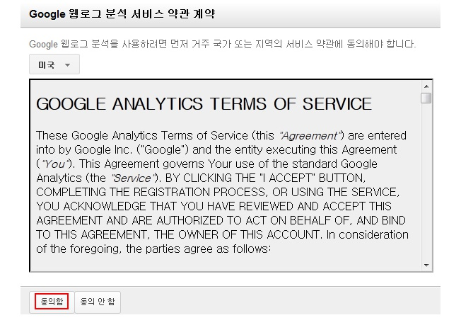
4
4. 양식에 맞게끔 작성
5. 동의함 클릭
5

Slide 3
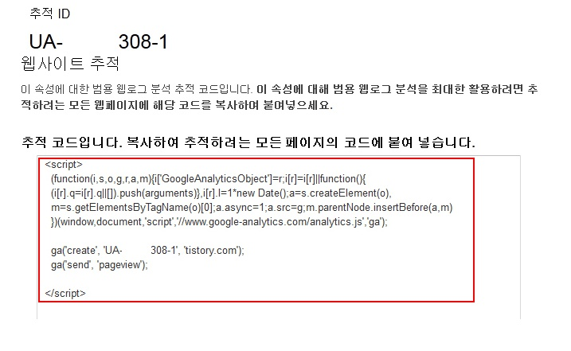
6
6. 스크립트가 생성됩니다

